Slide 1
電子白板教育訓練
王凱平
Notes:
1

Slide 3
執行HiTeach程式…..
1.
在桌面上開啟HiTeach
2.
選擇模式

Slide 4
常用的模式選擇
互動模式
PowerClick

Slide 5
互動模式－三合一完整教學
※圖片模式匯入
（可整合無動畫PPT ）
※可搭配的教學輔具
1.電子白板
2.實物提示機
3.IRS即時反饋系統
※互動模式支援快速跳頁

Slide 6
互動模式的選擇

Slide 7
Power Click模式－三合一完整教學
※圖片模式匯入
（可整合有動畫PPT ）
※可搭配的教學輔具
1.電子白板
2.IRS即時反饋系統
※PowerClick模式無法支援快速跳頁

Slide 8
Power Click模式的選擇

Slide 10
IWB常用工具列
雷射筆
直線筆
放大鏡
調色盤
縮小鏡
切換軟體列位置
電子筆記本

Slide 11
儲存檔案…
1. HTE格式
例如：老師下節課，仍然使用HiTeach
2.匯出：Image、PDF
例如：老師需要其中一張新增版面內容
，增加至原檔案中
例如：老師希望將此檔案做為課程講義

Slide 18
Q & A

Slide 19
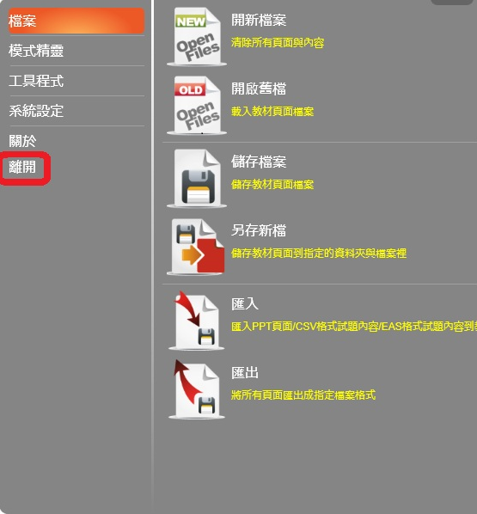
Q：如何關閉HiTeach？
A：

Slide 20
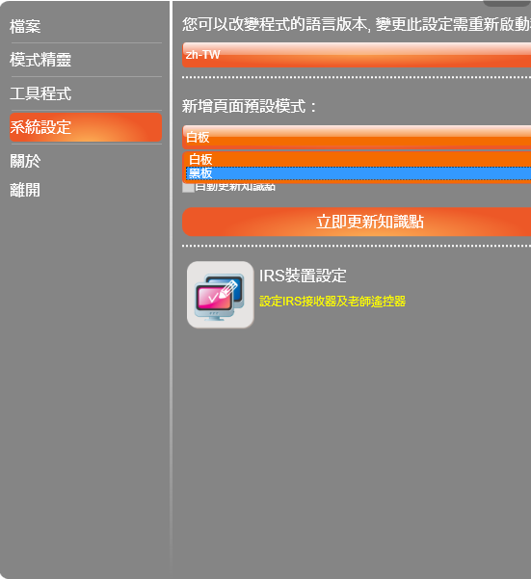
Q：如果想要插入「黑板頁」書寫
如何操作？
A：

Slide 26
THE END

